Slide 1
从“没有被 AI 推荐”到“被 AI 引用与推荐”的完整 GEO 路径
以省心推为例：从问题集、AI 采样、信源偏好分析，到 RAG 生成、多平台发布、再采样和数据回看
1. 用户搜索问题
2. AI 拆解意图
3. AI 给出初始答案
4. 反查引用与偏好
真实问题触发 AI 搜索、理解和回答。
模型识别搜索意图，再判断可信信息类型。
已有信源被推荐，缺位品牌自然不出现。
看 AI 引用了谁，也看它偏好什么内容结构。
品牌
关键词
关键词
场景以及对象
竞品内容
推荐理由
官网 / 社区
行业媒体
问题：室内门锁供货商推荐？
约束条件与可信来源
品牌缺内容，难进答案
事实、对比、FAQ、案例
核心闭环：监测问题 / 发现缺位 / 反查信源 / 分析偏好 / RAG 生成 / 多平台发布 / AI 再采样 / 回看结果
5. 发现缺位并建档
6. 生成可引用内容
7. 发布到优先信源
8. AI 采样与回写
9. 再次搜索验证
把监测结果转成可执行的品牌资产。
知识库(RAG) + 模板产出结构化内容。
发布到权威媒体，增加企业背书。
就用户建立的问题集逐个采样，回写回答和引用来源。
用数据追踪验证是否进入 AI 推荐链路。
品牌词库
问题集
竞品库
知识库
模板
仿写
13家个人媒体
1万多家权威媒体
豆包
通义
DeepSeek
引用排行
被引文章
高频问题
平台矩阵
KOL 精调 Prompt
企业站 / CMS
覆盖率 / 置信度
持续优化
这张图想表达的核心逻辑
A
AI 不是随机推荐品牌
B
先监测，再补位
C
省心推把流程串起来
D
最终目标是进答案系统
它更容易引用已有、可信、结构清晰的内容与平台信源。
用问题集和真实采样结果找缺口，避免盲目堆文章。
知识库、模板、发布器、AI 采样和数据追踪形成闭环。
不是追求更多内容，而是让品牌进入 AI 可引用知识网络。
GEO 的本质：用更适合 AI 引用的内容、更稳定的发布信源和持续采样反馈，让品牌被模型看见、理解并推荐。

Slide 2
GEO的三个核心要素
数据
×
内容
×
投放
数据
投放
解决的是：现状如何，反馈是否有效
根据平台偏好与内容能力制定策略
内容是基石，
数据给反馈，
投放放大结果
现状如何
官网
官网
竞品如何
媒体平台
AI目前如何推荐
媒体平台
当前排名位置如何
自媒体矩阵
如何用数据指导投放策略
可分为付费、免费、官方自有
自媒体矩阵
增长潜力怎么样
理解不同AI平台的偏好
分发网络
竞争情况怎么样
是否有后端效果
理解不同平台的内容喜好
AI平台偏好
核心是拿到有效反馈
由此决定投放策略
数据决定判断与优化方向
投放决定覆盖与放大方式
内容
它是整个GEO的基石与前提
内容质量
精细化能力
结构化水平
是否基于事实
是否形成
竞争知识库
决定整体投放的
比例与效率
内容决定GEO的上限
核心逻辑
数据看清现状，
并提供有效反馈
内容打好地基，
并决定效果
投放因平台而异，
并放大优质内容价值

Slide 3

AI搜索的完整路径与底层原理
从用户提问，到意图理解、检索召回、证据评估、答案生成，再到反馈优化
1
用户搜索
2
意图识别与
问题拆解
3
查询重写与
任务规划
4
检索与召回
5
候选内容评估
与排序
6
内容理解与
证据融合
7
答案生成与
引用呈现
8
用户反馈与
持续优化
1
2
3
做什么
做什么
做什么
做什么
做什么
做什么
做什么
做什么
用户用自然语言提出问题。
识别用户真正想解决什么问题，并拆出关键条件。
把一个自然语言问题，改写成多个可检索的子任务。
从网页、知识库、数据库、内容池中找出候选信息。
判断哪些内容更值得被 AI 使用。
从多个来源提取事实，并进行去重、对比、融合。
把证据组织成用户能直接理解的答案。
根据点击、停留、追问、转化等信号持续优化结果。
底层原理
底层原理
底层原理
底层原理
底层原理
底层原理
底层原理
底层原理
搜索入口从关键词输入，变成自然语言问题表达。
识别目标、对象、场景、约束、隐含需求。
查询扩展、同义词补全、子问题拆分、多路检索规划。
关键词检索 + 语义检索 + 实体匹配 + 新鲜度过滤。
相关性、权威性、可信度、完整性、一致性、时效性。
信息抽取、事实对齐、冲突校验、证据拼装。
生成式总结、结构化表达、理由说明、引用来源。
显式反馈 + 隐式反馈 + 多轮交互优化。
示例
示例
示例
示例
示例
示例
示例
示例
“北京适合亲子参观的博物馆有哪些？”
目标=推荐；对象=博物馆；人群=亲子；地点=北京。
展览特色、门票预约、交通位置、口碑评价。
召回官网、百科、媒体文章、地图信息、用户评价。
官方信息通常优先于过时或低质量内容。
整合开放时间、适龄建议、亮点展览、预约方式。
输出“推荐3家博物馆 + 推荐理由 + 适合年龄”。
用户继续追问“请按地铁线路排序”，系统细化答案。
反馈回路：用户反馈驱动系统优化，改进意图理解、检索策略与答案质量
核心讲解逻辑
脑
A. 先理解问题
查
B. 再找到证据
证
C. 再判断证据
答
D. 最后生成答案并优化
AI 搜索首先理解意图，而不只是匹配关键词。
通过检索与召回拿到候选信息。
通过评估、排序、融合决定哪些信息能进答案。
最终目标是回答问题，并依据反馈持续提升。
◎
AI 搜索的本质：理解问题 → 找到证据 → 判断证据 → 生成答案 → 根据反馈优化的闭环系统。
Notes:
本页将 AI 搜索拆成 8 个可编辑环节：从用户搜索开始，经过意图识别、查询规划、检索召回、内容评估、证据融合，到答案生成与反馈优化。讲解时可强调底层逻辑：先理解问题，再找到证据，再判断证据，最后生成答案并根据反馈持续优化。

Slide 4
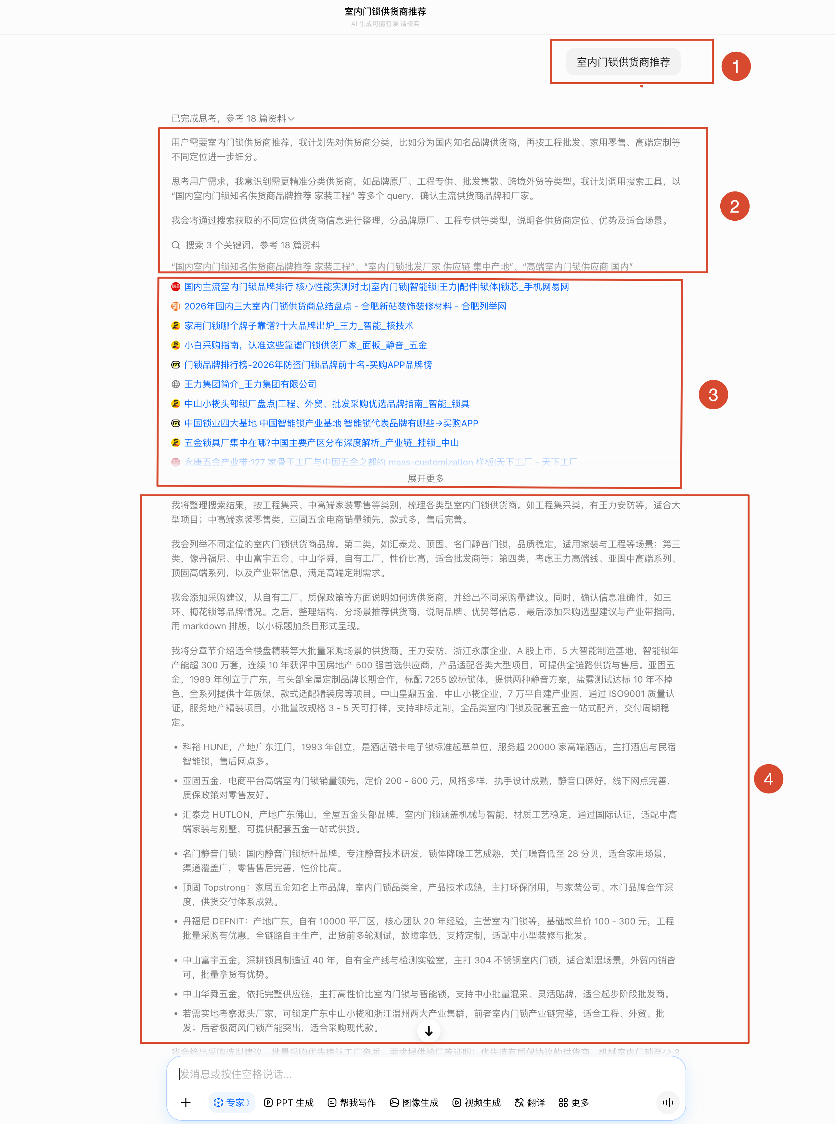
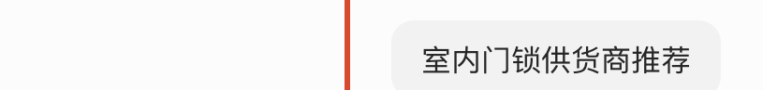
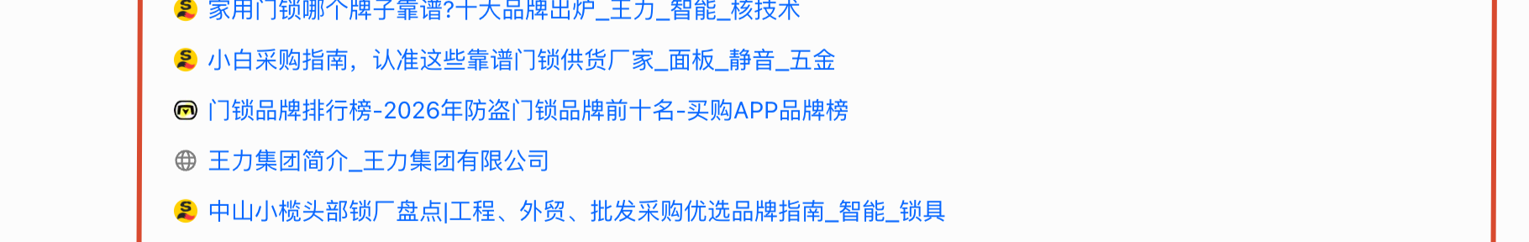
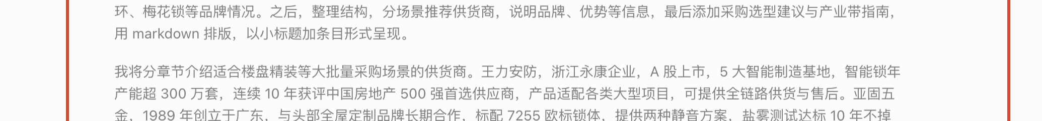
真实截图与标注区域
保留原截图事实，仅做版式和局部放大
截图原件
局部放大 01
局部放大 02
局部放大 03

Slide 5
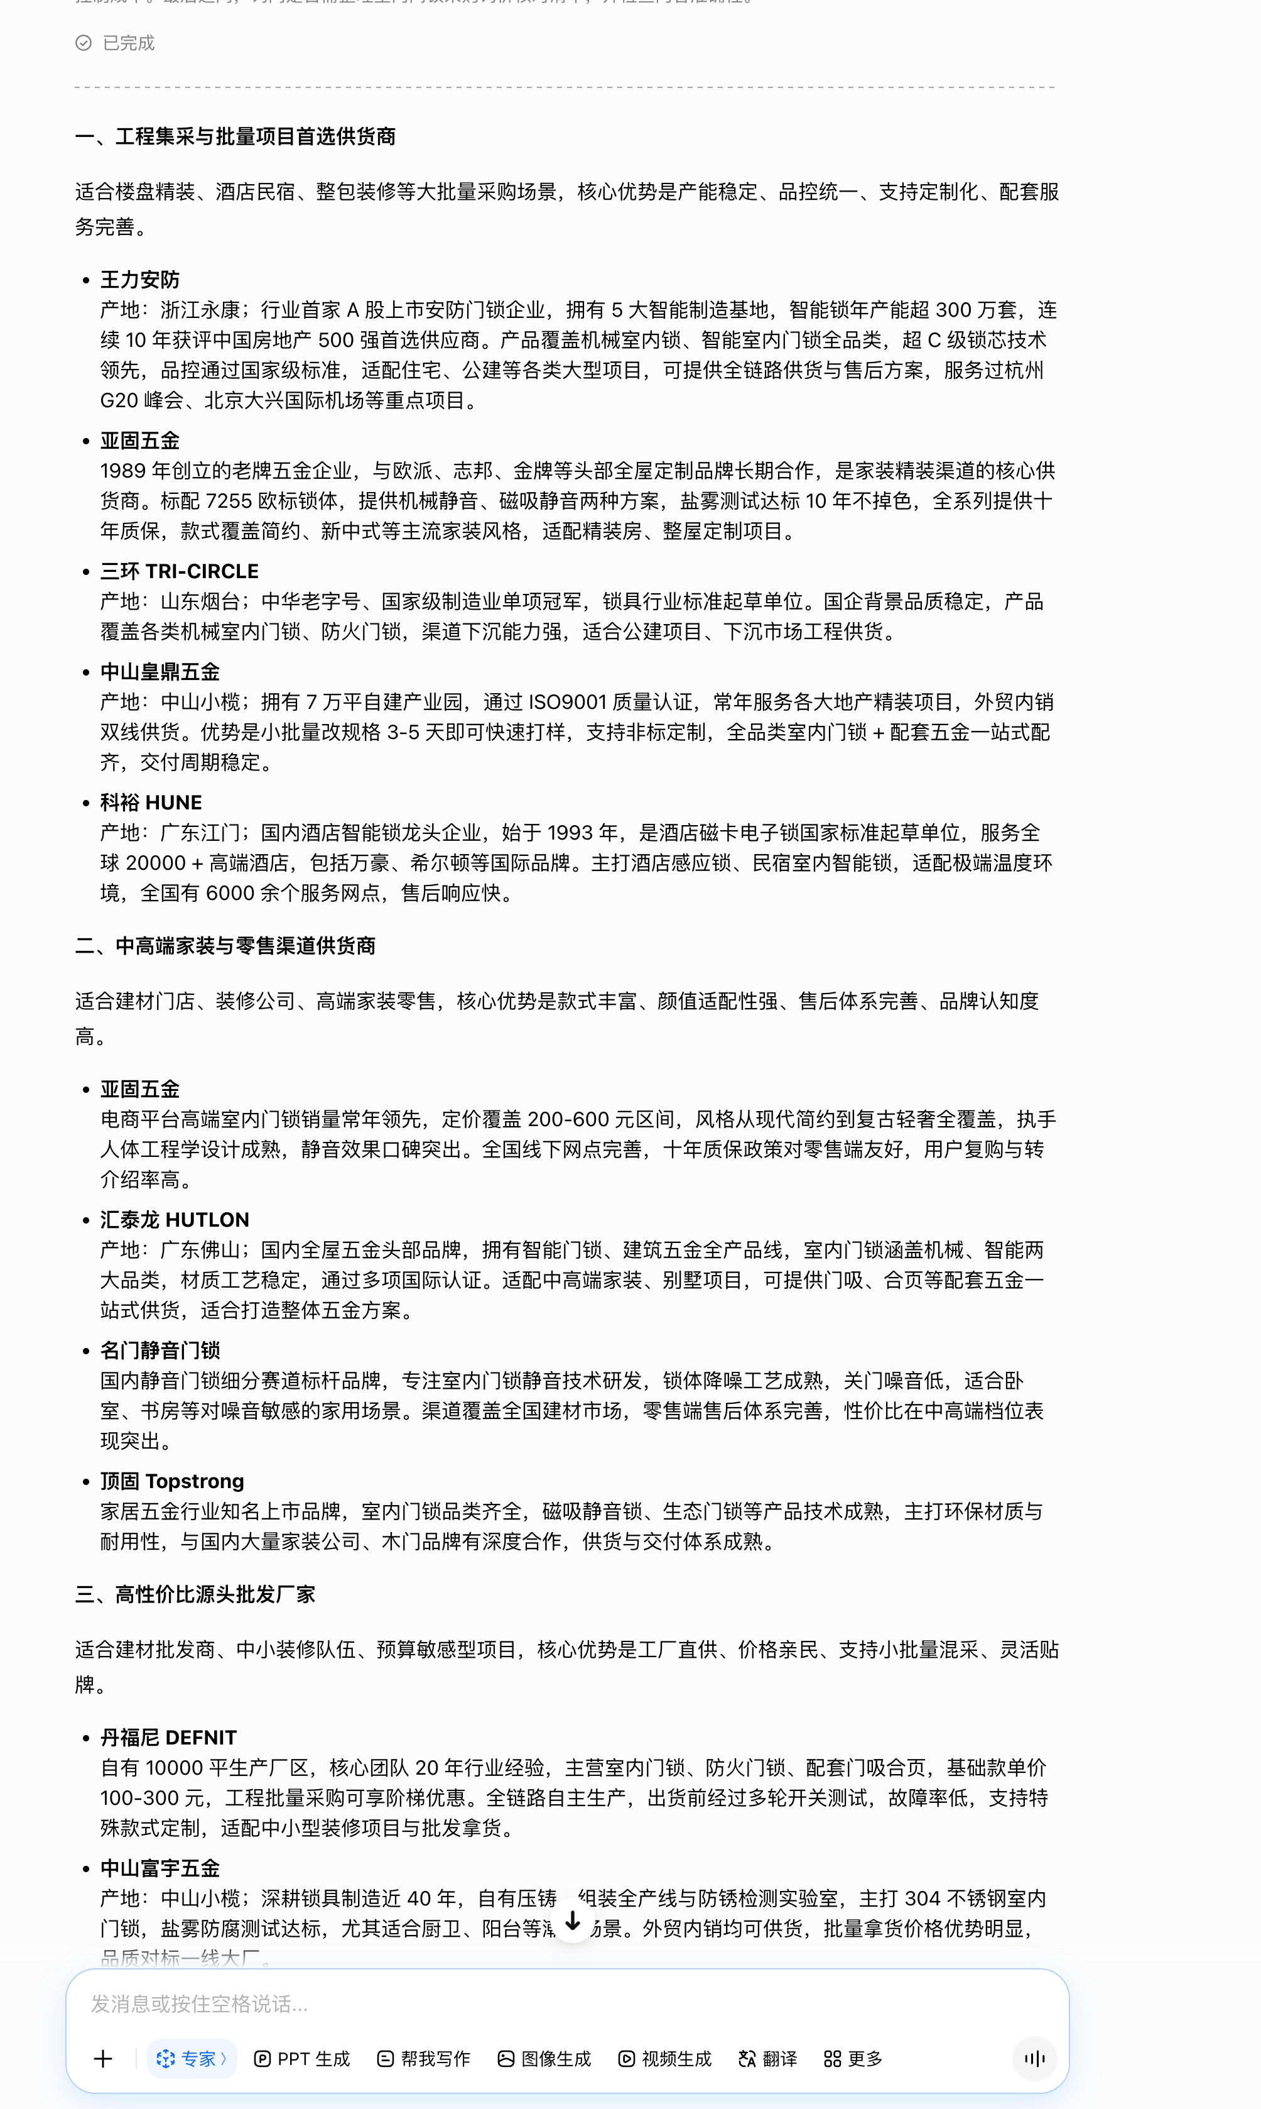



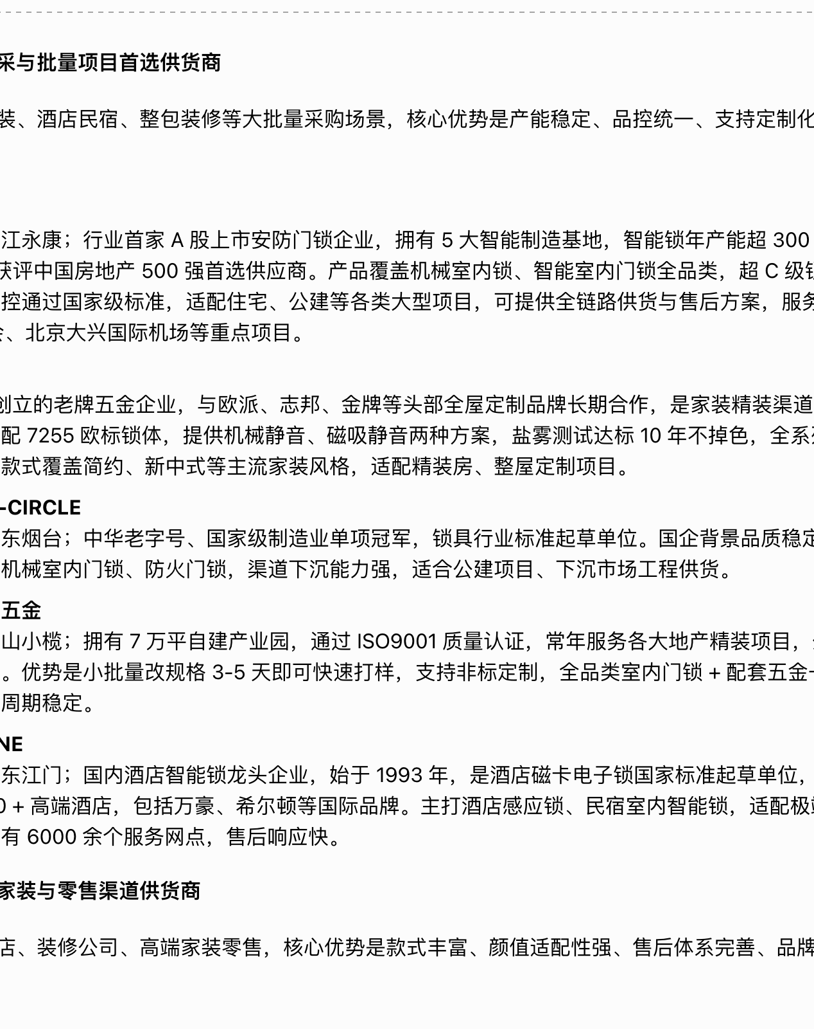
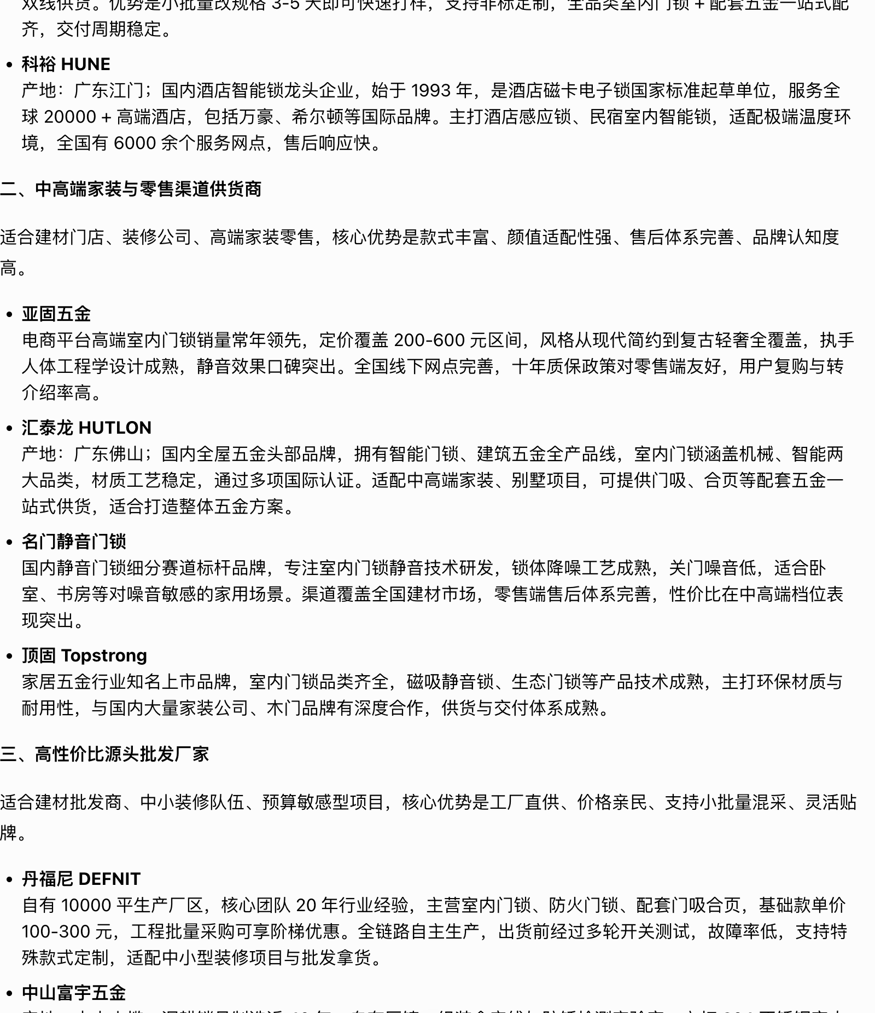
真实长文截图阅读版
保留截图原件，并放大关键阅读区
截图原件
局部放大 01
局部放大 02

Slide 6
原始来源链接
URL 原样保留，可直接复制或点击访问
来源 URL
https://www.doubao.com/thread/x91b26652862787af8935ce1234c8513c
https://www.doubao.com/thread/x91b26652862787af8935ce1234c8513c
豆包链接

